Slide 1
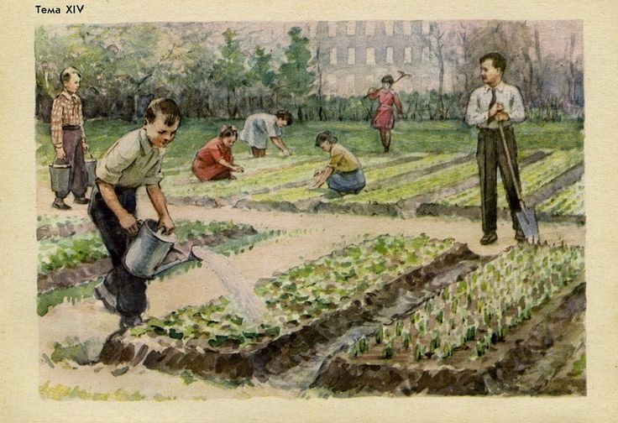

Slide 2
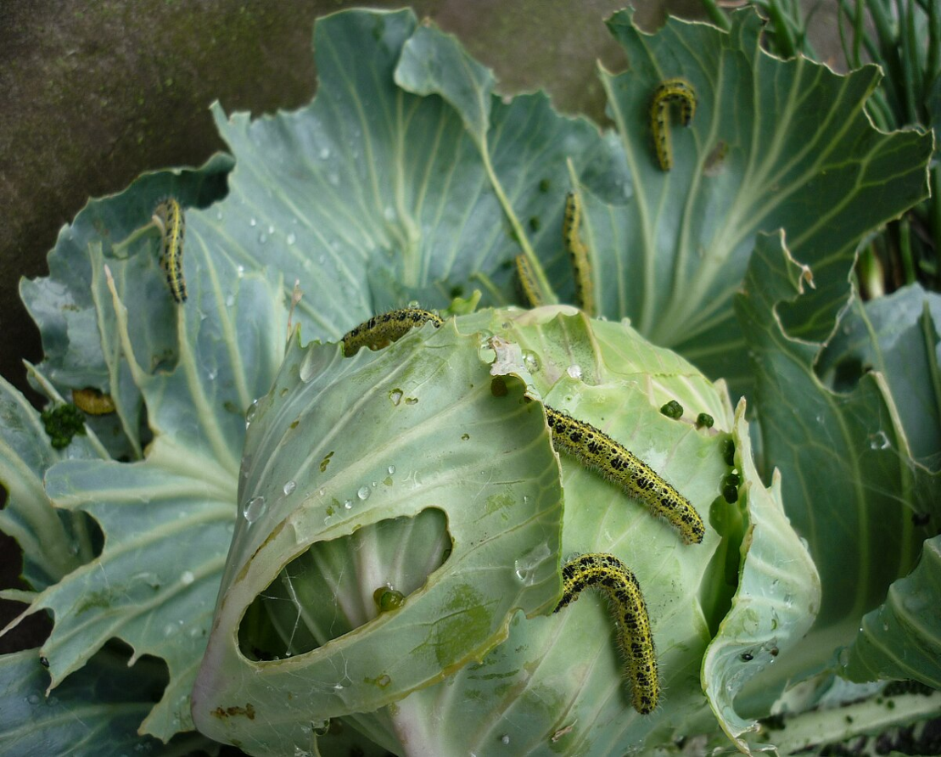
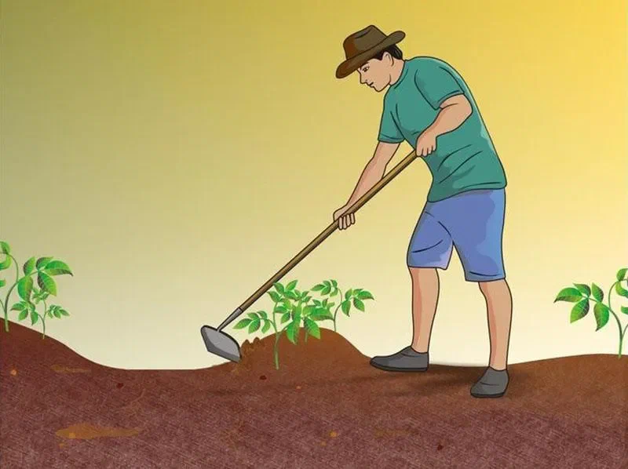

Slide 3
Текст «Школьный огород»
Около нашей школы есть огород.
Весной дети вскопали землю и сделали грядки.
Ребята посадили овощи: лук, капусту, репу, помидоры, огурцы, картошку, посеяли морковь.
Весной и летом дети ухаживали за посадками.
Они пололи и поливали грядки.
Дети окучивали картофель, капусту и помидоры.
Они снимали гусениц с капусты.
На огороде выросли хорошие овощи.
Осенью дети собрали хороший урожай.

Slide 4
Вопросы и задания.
1. Что ребята сделали весной на огороде?
2. Назови овощи, которые посадили ребята.
3.Расскажи, как ребята ухаживали за овощами.
4. Осенью собрали хороший урожай? Почему?
5. Около вашей школы есть огород?
6. Что там растёт?
Словарь:
грядка-грядки, весна – весной:
наша школа – около нашей школы: хорошие овощи – много овощей – ухаживали за овощами; осень – осенью; полоть - пололи, поливать - поливали, снимать – снимали, собрать – собрали;

Slide 5
Правила орфоэпии
Безударное О в словах говорим как А. | ōгōрод, вскōпали, пōсадили, овōщи, пōмидоры, ōгурцы, пōсеяли, мōрковь, летōм, пōсадками, ōни, пōлоли, пōливали, ōкучивали , вырōсли, хōрошие, урōжай, соōбрали.
Звонкие согласные в конце слова и перед глухими говорим как глухие. | огород(т), в(ф)скопали, гряд(т)ки, морков(ф)ь, посад(т)ками,
Глухие согласные перед звонкими говорим как звонкие. | с(з)делали

Slide 6
Вставь пропущенные слова
Текст «________ огород»
Около нашей школы есть _____.
_____ дети вскопали землю и сделали _____.
Ребята _______ овощи: лук, капусту, ____, помидоры, огурцы, картошку, посеяли _____.
Весной и летом дети ухаживали за _______.
Они _____ и поливали грядки.
Дети окучивали картофель, капусту и _____.
Они снимали _____ с капусты.
На огороде выросли _____ овощи.
_____ дети собрали хороший урожай.

